Slide 1
Li-Fi – НОВА ТЕХНОЛОГИЯ ЗА БЕЗПРОВОДНО ВИСОКОСКОРОСТНО ПРЕДАВАНЕ НА ДАННИ ПОСРЕДСТВОМ ВИДИМАТА СВЕТЛИНА Автори: проф. Борис Йовчев, инж. Росица Младенова
Li-Fi е нов принцип за изграждане на безпроводни комуникационни канали, използвайки излъчвана от светодиоди (LED) светлина във видимия спектър.
Скоростта на предаване на данни е многократно по-висока в сравнение с известните радио технологии.
Нарастващата необходимост от мобилни свръзки изисква значително по-широк честотен спектър, който може да се осигури чрез Li-Fi технология.

Slide 2
На всички е известна технологията Wi-Fi (Wireless Fidelity), която използва радио вълни, за да достави безпроводен интернет достъп.
Но нейната скорост не е достатъчна за изтегляне на големи файлове с данни, като HDTV филми, музикални библиотеки видео игри и др.
С бурното развитие на микроелектрониката и прогресът в производството на светодиодите, се ражда една нестандартна идея за предаване на данни чрез използване на видимата светлина.
През 2011г. проф. Харалд Хаас от Единбургския Университет, Шотландия, слага началото на технологията за безпроводно предаване на информация на базата на видимата светлина - Li-Fi (Light Fidelity), наречена така по аналогия с Wi-Fi (Wireless Fidelity).
„Моята голяма идея е да превърна осветителните тела в широколентови комуникационни устройства...така, че те не само да осигуряват осветление, но и да допринасят за по-съществени ползи“ - казва проф. Хаас.

Slide 3
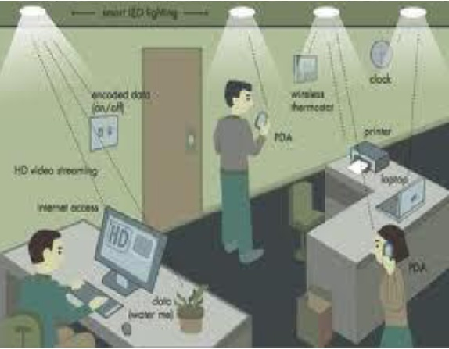
Li-Fi, подобно на Wi-Fi, дава възможност на компютрите, лаптопи, смартфони и др., безпроводно да се свързват с Интернет

Slide 4
В основата на Li-Fi технологията са светодиодни лампи, които бързо изместват лампите с нагреваема жичка
С малката си консумация на енергия, по-дългия си експлоатационен период светодиодите се явяват решение, което се изправя пред предизвикателството за намаляване на въглеродните емисии в световен мащаб
Човешкото око не реагира на бързите трептения на светлината, което позволява едновременно да се предават данни и да се осигурява осветление от една и съща светодиодна лампа.
Като следващо реазвитие на Li-Fi, Университетът в Стратклайд разработва за тази иновативна технология микро светодиоди, способни да се включват и изключват хиляди пъти по-бързо в сравнение с конвенционалните диоди. Хилядa микросветодиоди могат да се поместят на площ 1 мм2 като всеки от тях представлява отделен канал за свръзка.

Slide 5
През октомври 2011година няколко фирми от Германия, Норвегия, Израел и САЩ се обединяват в Li-Fi Консорциум, с цел развитието и довеждането до пазара на Li-Fi

Slide 6
Паралелни изследвания в областта на LiFi оптичната безпроводна свръзка се провеждат в Германия, САЩ, Южна Корея, Франция,Япония и др.– в частност компаниите Siemens, Intel , OledComm и Casio.
- На изложението за битова електроника CES 2012 в Лас-Вегас, японската фирма Casio прави демонстрация на обмен на информация между два смартфона, чрез техните екрани.

Slide 7
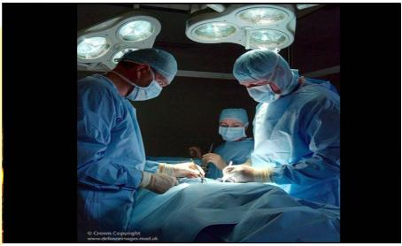
Li-Fi вече не е само концепция, а реални продукти например: Болници
- Съществено свойство на Li-Fi, че не е източник на електромагнитни интерференции и не смущава медицинската апаратура
- Axiomtek Europe е представила Li-Fi продукт за медицината на изложението Embeded World в Нюрнберг, Германия

Slide 8
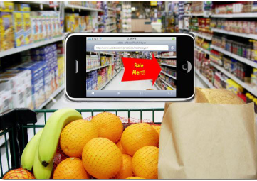
Големи магазини
- Тук се вижда действаща система за локализация - идентификация, чрез окачени на тавана светодиодни лампи.
- Това решение е на екип изследователи от Penn State и Hallym University в Южна Корея, което осигурява информация за мястото на продукта.

Slide 9
Подводни дейности
- Както е известно работата на водолазите се затруднява от кабелите, с които са свързани
- Японската фирма Nakagawa Laboratories, предлага подводна Li-Fi система за свръзка на водолази: речта се преобразува и като модулиран лъч се предава на другия аквалангист

Slide 10
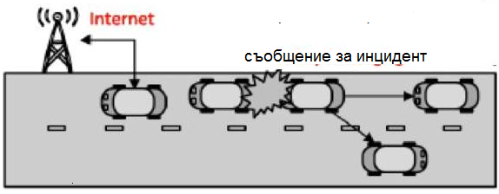
Някои възможни приложения на Li-Fi технологията: Автотранспорт
Чрез оптични сензори, монтирани в предната и задната броня на колите, движещи се по магистрала, могат да се предават данни, свързани със сигурността на движението и едновременно да се обменя информация по Интернет.

Slide 11
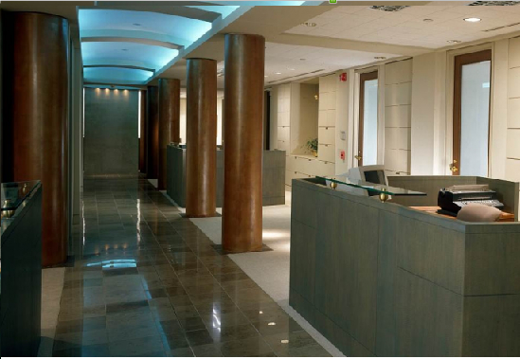
Фирмен офис – при Wi-Fi нформацията в офисите може да се прехваща от конкуренцията. Чрез Li-Fi се постига ефективно решение на сигурността на обменяната по Интернет информация.

Slide 12
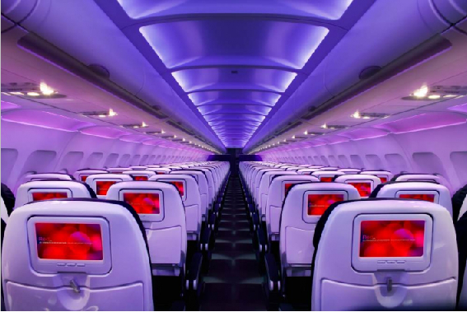
Въздушен транспорт – Оборудването в самолетите е чувствително към електромагнитните вълни. Използването на Li-Fi осигурява безопасност на полета, както и връзка с Интернет.

Slide 13
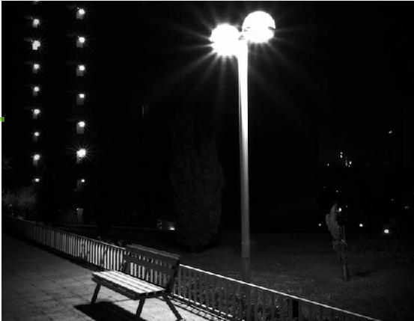
При уличното осветление LiFi може да осигури на минувачите разнообразна информация, например: за безопасност, форсмажор и др.

Slide 14
Разлика между Li-Fi и Wi-Fi, (Wi-Fi Direct)
За връзка с Интернет Wi-Fi използва рутери, а Li-Fi използва светодиодни лампи, като точка за достъп.
Wi-Fi е източник на електромагнитни смущения (EMI) ; Li-Fi не смущава електронните устройства.
Радио вълните проникват през препятствия. Светлината не се пропуска, но при Li-Fi това повишава сигурността на предаваните данни.
Радиотехнологиите (Wi-Fi и др.) осигуряват високи скорости на предаване на данни, но с Li-Fi се постигат необходимите многократно по-високи скорорости.
Следва да се има предвид, обаче, че Li-Fi технологията не заменя радио или физическите свръзки. Тя е и допълваща технология за областите където не е допустимо да се използват радио технологиите - изисквания за EMI и сигурност на информацията и др.

Slide 15
Заключение
Светът е на прага на нов етап на развитие на телекомуникациите, свързан с обмен на огромни обеми информация, изискващи високи скорости на предаване, надхвърлящи обхвата на радио честотния спектър. Екологичните проблеми и ограничените енергийни ресурси налагат икономия на енергия. Радио технологиите, обаче, консумират и голям обем електроенергия.
Решаването на горните проблеми насочва развитието на телекомуникациите към усвояване на нискоенергийни технологии, базирани на светлинния спектър.
Научните институции и бизнесът на България следва да насочат своето внимание към горните проблеми.

